Slide 1
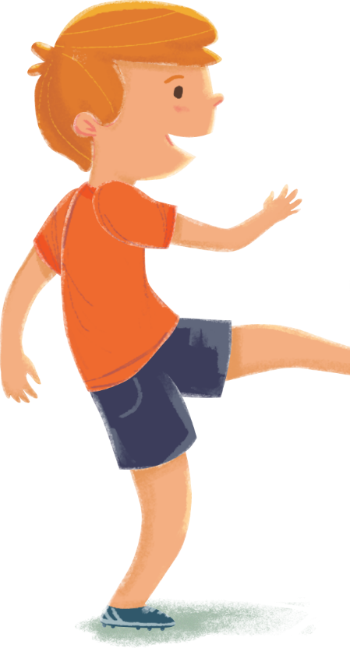
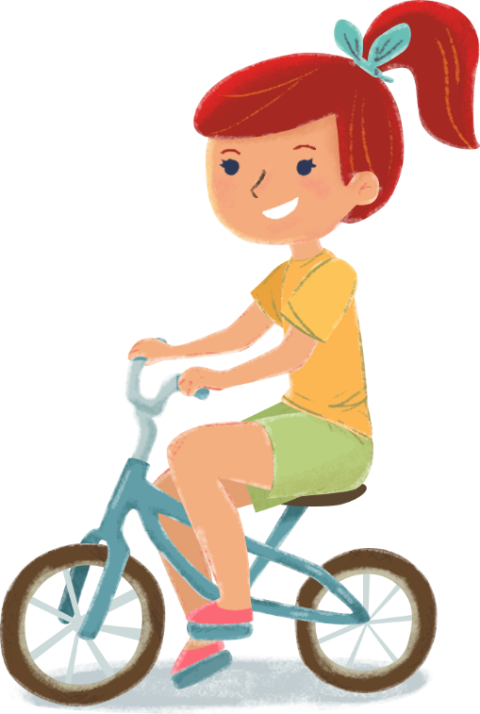
Русско-народные ИГРЫ НА СВЕЖЕМ ВОЗДУХЕ
Воспитатель: Ивашина А.В.

Slide 2
ИГРЫ НА СВЕЖЕМ ВОЗДУХЕ Игры на свежем воздухе – издавна известная забава детей. Все народные традиционные игры можно разделить на две группы: 1) зимние игры – игры в помещении, в избе, 2) весенние и летние игры – игры на свежем воздухе. Все эти игры относятся к группе игр с правилами. И они очень важны и для здоровья ребенка, и для его подготовки к школе. Ведь именно в игре с правилами ребенок учится управлять своим поведением, руководствоваться правилами в своей деятельности, а это и есть развитие произвольности поведения – важнейшего условия успешности обучения в школе. Многие из таких старинных игр на свежем воздухе сейчас забыты. Хочу немного рассказать о них. В этой статье Вы найдете как игры на свежем воздухе, в которые можно играть вдвоем, так и игры для большой кампании детей – для детской группы или детско-родительской группы.

Slide 3
ИГРЫ НА СВЕЖЕМ ВОЗДУХЕ: ИГРЫ С МЯЧОМ. Я ЗНАЮ. Эта игра на свежем воздухе развивает память и внимание детей. В нее можно играть даже вдвоем — маме вместе с одним ребенком. Вариант игры №1. Ударяем по мячу, отбивая его от земли или от асфальта. На каждый удар произносим новое имя, повторяя предыдущее. Например: Я знаю одну девочку Алену. Я знаю двух девочек – Алену и Олю. Я знаю трех девочек – Алену, Олю и Веру. Я знаю четырех девочек – Алену, Олю, Веру, Свету… Главное – не сбиться со счета и правильно повторять всю последовательность, не перепутывая имена в их порядке. Если игрок сбился – он передает мяч следующему игроку. Если смог ни разу не сбиться – то он победитель! Аналогично можно называть деревья, города, цветы, овощи, фрукты, минералы и любые другие названия. Вариант игры №2. Этот вариант игры намного сложнее, так как он требует переключения внимания. И также нужно, не сбиться со счета и повторять имена в выбранной последовательности. Выстраиваются два параллельных ряда названий. Например. Я знаю одну девочку Алену. Я знаю одного мальчика Петю. Я знаю двух девочек – Алену и Олю. Я знаю двух мальчиков – Петю и Вову. Я знаю трех девочек – Алену, Олю и Веру. Я знаю трех мальчиков – Петю, Вову и Юру. Я знаю четырех девочек – Алену, Олю, Веру и Машу. Я знаю четырех мальчиков – Петю, Вову, Юру и Сережу и так далее. Такие игры очень полезны для развития памяти и внимания ребенка, подготовки его к школе, развивают умение быстро переключаться, сосредотачиваться.

Slide 4
БОЛЬШОЙ МЯЧ. Для игры понадобится мяч большого размера, который можно пинать. Все игроки встают лицом в круг и берутся за руки. Водящий становится в центр круга и пытается выкатить мяч из круга ногами. Игроки не дают ему это сделать. Если кто-то из игроков пропустил мяч, он становится водящим. Но второй кон игры проходит по-другому. Игроки встают теперь лицом из круга и берутся за руки. Задача водящего – вкатить мяч обратно в круг. Если это удалось, то игрок, пропустивший мяч, становится водящим. Снова дети встают лицом в круг и игра повторяется. Правило игры – мяч нельзя брать в руки, можно только перекатывать его ногами. В эту игру можно играть даже втроем. Тогда пара игроков стоит лицом к водящему и образуют воротца. Их задача – не пропустить мяч в ворота, то есть между собой. МЯЧИК КВЕРХУ Все стоят в кругу. Водящий бросает мяч кверху со словами: «Мячик кверху!» (в некоторых вариантах в этой игре произносятся выдуманные слова, которых в русском языке нет, такое слово – сигнал можно придумать вместе с детьми и выкрикивать его в этой игре). В это время все игроки разбегаются от водящего как можно дальше. Водящий ловит свой мяч и кричит в это время: «Стой». Все отбежавшие подальше игроки должны остановиться и замереть на месте. Задача водящего – бросить мячик и задеть — запятнать им одного из игроков. Если ему удалось запятнать игрока, то этот игрок становится водящим в следующей игре. Если запятнать игрока не удалось, то водить снова придется этому же водящему. Правила игры: Водящий бросает мяч вверх как можно выше. Водящий ловит мяч или с воздуха или с одного отскока от земли. Если игрок не остановился по сигналу «Стой», то ему нужно сделать три больших шага в сторону водящего. Игроки не должны прятаться за предметы, деревья.

Slide 5
ИГРЫ НА СВЕЖЕМ ВОЗДУХЕ: ИГРАЕМ НА КАЧЕЛЯХ. ИГРА «ПОПИНУХА» С ЛОСКУТНЫМ МЯЧОМ. Раньше в пасхальные дни делали большие качели, на которых помещалось много людей, и качались на таких качелях не только малыши, но и взрослые. Сейчас в наших дворах качели рассчитаны только на одного ребенка. Как быть, если желающих покачаться на качелях много и возникает вечный спор: кто первый? Традиционное «уступи маленькому» или «уступи девочке» обычно воспринимается с обидой: «Почему я опять должен уступать, ведь мне также сильно хочется качаться, хоть я и мальчик и всего лишь на год старше». Конечно, можно выбрать очередность по считалке или жребию, чтобы никому не было обидно. Но есть другой способ – очень веселый и интересный. Это традиционная русская игра на качелях «Попинуха» — игра- забава для того, чтобы никто слишком долго не задерживался на качелях и все смогли на них покататься. Раньше в эту игру играли как дети, так и подростки. Игра развивает координацию движений и ловкость, изобретательность, умение наблюдать. Ведь чтобы выиграть, нужно спрогнозировать траекторию движения мяча и правильно его бросить ведущему. Вот как играют в эту игру на свежем воздухе.

Slide 6
ИГРЫ НА СВЕЖЕМ ВОЗДУХЕ: ПОДВИЖНЫЕ ИГРЫ С ГРУППОЙ ДЕТЕЙ. ЗАРЯ-ЗАРЯНИЦА. Это хороводная игра. Все дети стоят в кругу. А Заря-заряница стоит за кругом и держит в руках платочек. Хоровод идет в одну сторону по кругу, а Заря-заряница — в другую сторону вокруг хоровода. Дети поют или приговаривают: «Заря-заряница – на эти слова хоровод и Заряница двигаются по кругу в разные стороны. Красная девица, По полю ходила, Ключи обронила, Ключи золотые, Ленты голубые, Кольца обвитые». Далее Заря кладет свой платочек на плечо игроку в хороводе и говорит: «За водой пошла!». Все игроки хором говорят: «Раз, два, три, Не воронь! А беги как огонь!» На эти слова Заряница и ребенок, которому положили на плечо платок, бегут в разные стороны вокруг хоровода и обегают полный круг. Кто быстрее обежит хоровод и встанет в него, заняв место, тот будет играть в хороводе. Тот, кто не успел становится Заряницей и игра продолжается.

Slide 7
ГОРЕЛКИ. Как играть в горелки: Дети встают парами друг за другом в колонну. Впереди этой колонны стоит лицом к детям водящий – «горелка». Дети нараспев говорят слова: «Гори, гори ясно, Чтобы не погасло! Стой подоле, Гляди на поле. Едут там трубачи Да едят калачи. Погляди на небо: Звезды горят, Журавли кричат: -Гу-гу, убегу, Раз, два, Не воронь, А беги как огонь!» На эти последние слова дети из последней пары в колонне расцепляют руки и бегут вперед вдоль колонны в ее начало. Каждый игрок бежит со своей стороны. А горелка пытается их запятнать. Если игроки успели добежать и встать первой парой в колонне, то тогда горелка снова водит и «горит». Если же горелка запятнал игрока, то этот игрок становится горелкой в следующем коне игры и игра повторяется.

Slide 8
УГОЛКИ. В эту игру дети играли на свежем воздухе уже много десятилетий и веков в разных областях России – Вятской, Тобольской, Астраханской, Владимирской. Также известно, что в эту игру играли дети и в Европе. Например, во Франции она существовала под названием «Четыре угла», а водящий во Франции вместо мышки назывался «разиней» или «горшком». Раньше играли в эту игру на срубе дома. Затем — в моем детстве — мы тоже играли в эту игру, причем придумали мы ее сами, но использовали вместо сруба квадратную песочницу с бортиками в нашем дворе. Можно вместо сруба или песочницы просто начертить на земле или на асфальте квадрат стороной примерно 2,5 метра. Как играть в уголки? Играть можно от 5 человек и более. Четыре человека становятся по углам, а пятый игрок – это мышка. Мышка стоит в центре квадрата. Мышка говорит: «Из угла в угол!». На эти слова дети меняются местами. Нужно перебежать и занять место в другом уголке. Мышка старается также занять освободившийся угол. Кто остался без угла, тот становится мышкой, встает посередине песочницы или квадрата и водит в новой игре. В другом варианте игры не мышка говорит слова, а игроки — мышке: «Мышка, мышка, Продай уголок. За шильце, за мыльце, За белое полотенце, за зеркальце!» и меняются местами.

Slide 9
ПОЧТА. Игра на свежем воздухе, которая раскрепощает детей, учит их ориентироваться на партнеров по общению, передавать жестами разные действия и эмоциональные состояния людей. Выбирается ведущий и игроки. Ведущий: «Динь-динь-динь!» Игроки: «Кто там?» Ведущий: «Почта!» Игроки: «Откуда?». Ведущий: «Из города». Игроки: «А что там делают?» Ведущий здесь в ответ придумывает всё, что захочет и говорит что-то одно придуманное им – «смеются ( или поют, ремонтируют, пекут пироги, собирают грибы, горюют, радуются, восхищаются, удивляются, шьют, вяжут и так далее). И все делают это движение. Кто замешкался или не сделал вместе со всеми движение (например, не захотел) – с того берем фант (это может быть мелкая вещь или листочек, камушек, палочка). Отыгрывают фанты после игры так: Игрок, которому надо отыграть фант, становится посередине всех других игроков. Он становится зеркалом. Все игроки подходят к нему, «смотрятся в зеркало» и делают что угодно: причесываются, заплетают косички, поправляют воротничок, щеткой чистят одежду. А «зеркало» должно синхронно повторять за игроком его действия. После обыгрывания фантов игра может повторяться.

Slide 10
ПУТАНИЦА. Эта замечательная и очень интересная народная старинная игра на свежем воздухе часто используется в современных психологических тренингах для детей и взрослых. Она очень полезна для того, чтобы сплотить людей, снять барьеры, внести радостное настроение. В эту игру можно играть как в помещении, в беседке, на веранде, на дне рождения, с гостями, в парке или в лесу, на даче или во дворе. Причем играют в эту игру все вместе – взрослые и дети. Как играть в путаницу. Из игроков выбирается мама и дочка. Мама уходит. Все игроки берутся за руки друг с другом в кругу. Дочка запутывает этот хоровод – можно пролезать под рукой как под воротцами, перешагивать через руки, поворачиваться. Главное условие – делать это, не расцепляя рук. Когда игроки окончательно запутались друг с другом, они зовут маму: «Мама, ниточку распутай! Только не порви!» Мама пытается распутать путаницу и вернуть всех в круг на свое место. Правило то же – игроки не должны при распутывании расцеплять руки. Если мама распутала путаницу, то выбираются новые мама и дочка. Если нет – то мама водит еще один кон игры. Если участников игры мало, то можно запутываться с помощью веревки.

Slide 11
Спасибо за внимание!

